Slide 1
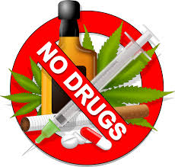
Výchova ke zdraví
Návykové látky
Hezký den šesťáci,
dnes se podívejte na prezentaci o drogách. Na konci si udělejte zápis do sešitu
Š.P.

Slide 2
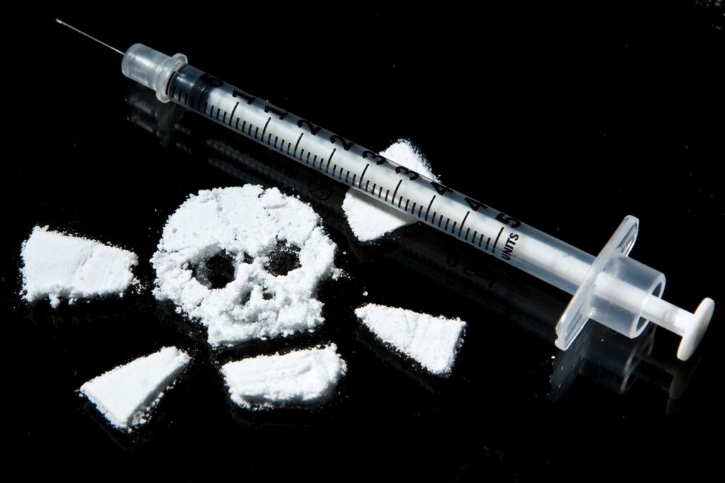
Návykové látky
Návykové látky jsou omamné látky (drogy) a psychotropní látky

Slide 3
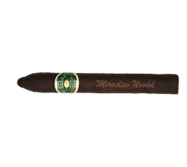
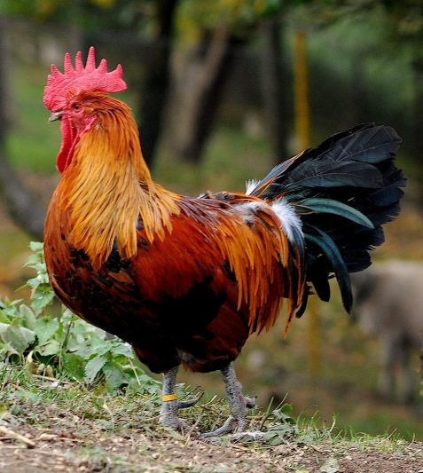
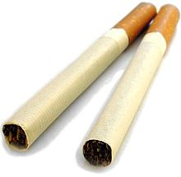
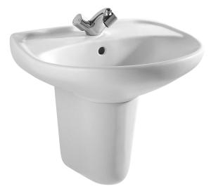
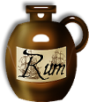
1
3
4
5
3
C
1
2
4
O
U
A
O
2
T
5
L

Slide 4

D
R
O
G
Y

Slide 5
Drogy
Alkohol
Halucinogeny
Rozpouštědla
Opiáty
Cannabinoidy
Stimulanty
Trankvilizéry

Slide 6
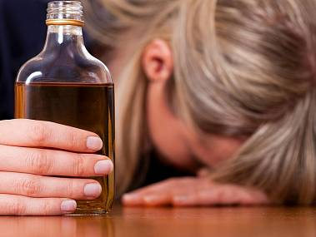
Alkohol – nebezpečná droga
Nadměrné užívání alkoholu, velká tolerance naší společnosti k užívání této drogy i prvního kontaktu s alkoholem u adolescentů patří k závažným celospolečenským problémům.
Alkohol způsobuje předčasná úmrtí zejména u mladších věkových skupin (těžké otravy, sebevraždy, vraždy), dopravní nehody a podílí se i na trestné činnosti.

Slide 7
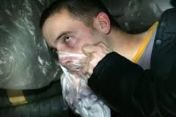
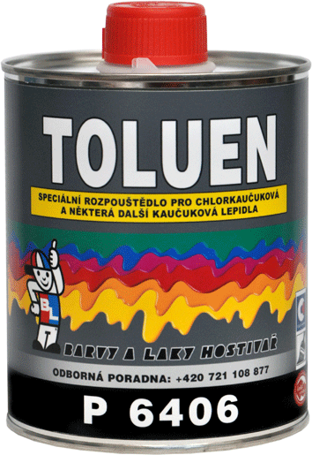
Rozpouštědla – těkavé látky (toulen, různé barvy a lepidla)
Svým účinkem se podobají působení alkoholu na člověka. Mezi nejčastěji zneužívaná rozpouštědla patří toluen, různé barvy a lepidla. Látky mají vysoký účinek, který je ovšem velmi nebezpečný.
Při dlouhodobějším užívání lze na jedinci pozorovat opilé vzezření, rozšířené zornice, špatnou výslovnost, vyrážky v okolí úst a nosu. Dlouhodobé užívání zapříčiňuje poškození jater a dýchacích cest, zhoršení paměti a patologické změny mozkové kůry.

Slide 8
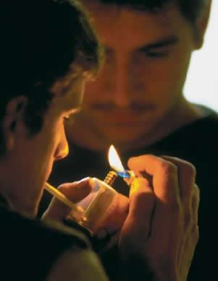
Stimulanty (crack, kokain, metanfetamin, pervitin)
Drogy působí na centrální nervový systém a vyvolávají u člověka pocity pohody, zvýšené síly, nadbytku energie a sebevědomí, snižují chuť k jídlu, oddalují únavu a spánek. Hlavní drogy v této kategorii představují amfetaminy, extáze, kokain, tabák a kofein.
Dochází zejména k vysokému krevnímu tlaku, nepravidelné srdeční činnosti, což vyvolává srdeční choroby a infarkty. Při kouření drog dochází k poškození dýchacího systému.
Uživatelé kokainu trpí nemocí paranoiou a dalšími psychotické projevy, které souvisí i s nedostatkem spánku a podvýživou. Všechny tyto drogy se vyznačují schopností navodit silnou psychickou závislost, zvláště tabák, amfetamin a kokain.

Slide 9
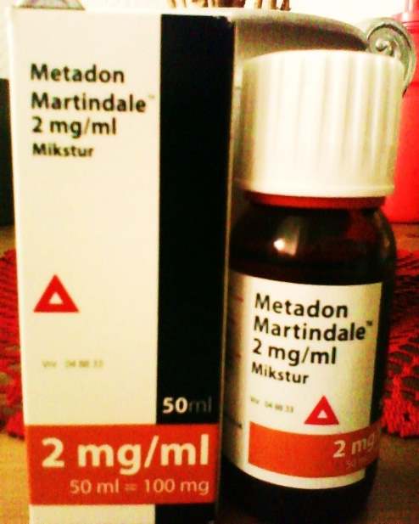
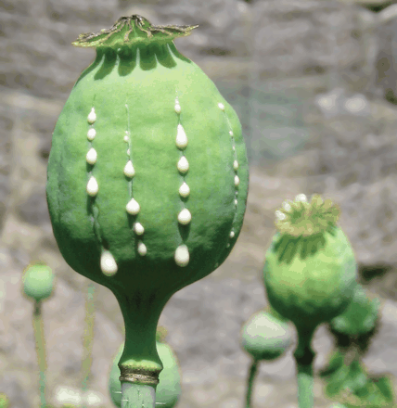
Opiáty (heroin, opium, metadon)
Látky tlumící bolest jsou vyráběny buď z opiového máku nebo ze syntetických surovin a nazývají se opioidy.
Látky, které se vyrábí z přírodního máku jako opium, morfin a heroin nesou název opiáty. Jejich účinek je, že tlumí bolest a účinkují jako sedativa na centrální nervový systém. To znamená, že navozují ospalost až spánek.
Účinky těchto drog jsou na životně důležité orgány jako mozek, játra, ledviny a srdce... Lidé, kteří dlouhodobě užívají heroin, trpí často zácpou.

Slide 10
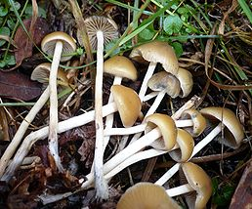
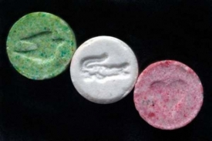
Halucinogeny (extáze, LSD, psylocibin, lysohlávky)
Mají na mozek takové účinky, že pozměňují naše vnímání okolního světa (reality). Vidíme – slyšíme bludy, halucinace …
Mnoho drog patřících do skupiny halucinogenů najdeme v přírodě - rostliny rostoucí v lesích, pouštích a pralesích. Většina rostlin s halucinogenními účinky na světě, má domov v jihoamerických deštných pralesech.

Slide 11
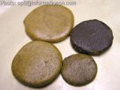
Cannabinoidy (marihuana, hašiš)
Cannabinoidy řadíme mezi látky, které také mají halucinogenní účinky. Nejvýznamější rostlina skupiny cannabinoidů je Cannabis, u nás a v Evropě nazývána jako Marihuana.
Cannabinoidy jsou také označovány za iniciační drogy, protože jejich uživatelé po čase sahají po drogách se silnějšími účinky. Hašiš je lepkavá pryskyřice z rostlin konopí setého, která bývá stlačena do malých kousků.

Slide 12
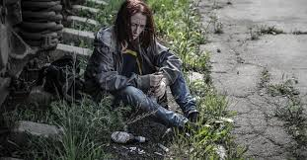
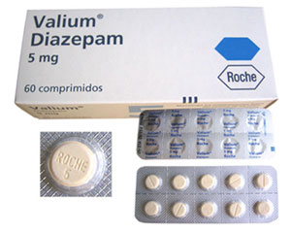
Trankvilizéry – sedativa (diazepam, rohyphol)
Trankvilizéry (sedativa) jsou drogy, které zmírňují a odstraňují pocity úzkosti, napětí a chorobný strach. Navozují stav uklidnění a spánek.
Používají se v léčbě mnoha různých nemocí jako úzkostných stavů, neklidu, svalových křečí, záchvatů, nespavosti a k navození útlumu vědomí před chirurgickým výkonem.

Slide 13

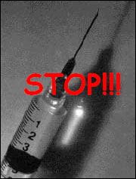
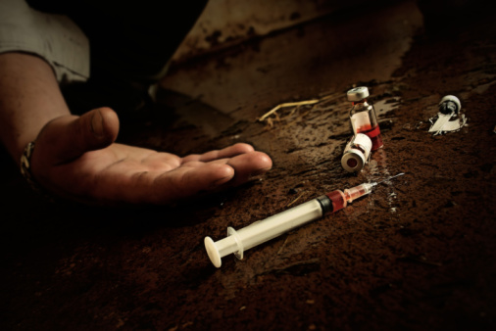
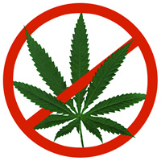
V tajenkách jsou ukryté dvě drogy

Slide 14
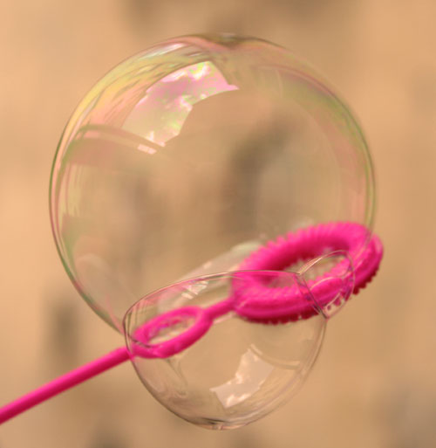
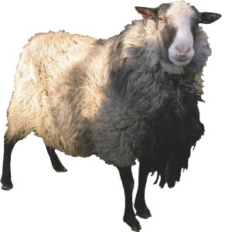

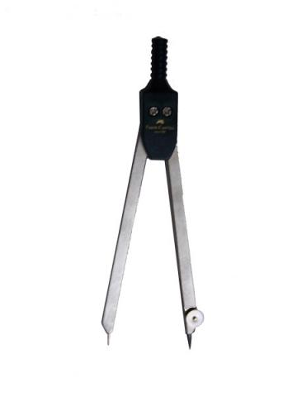
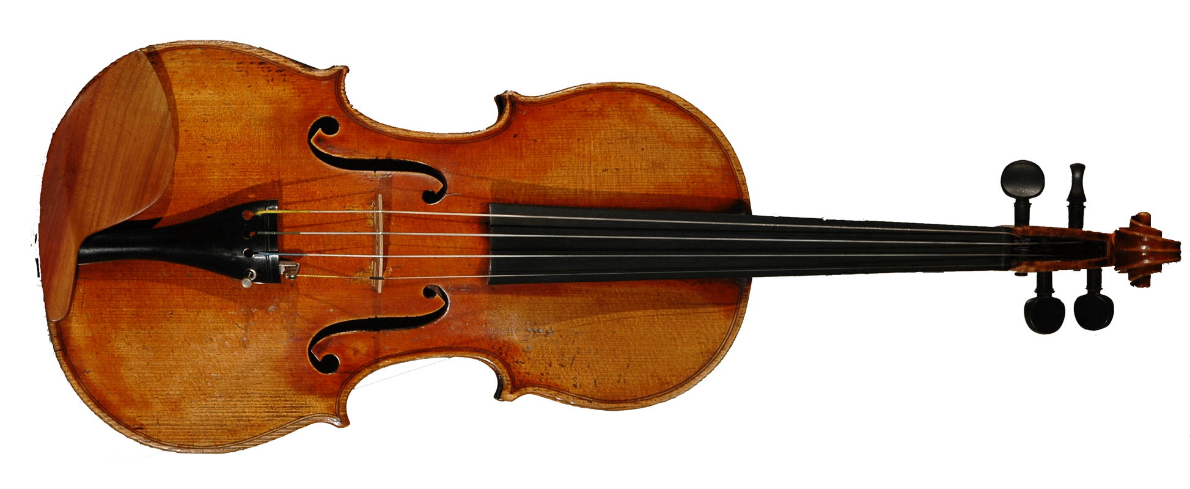
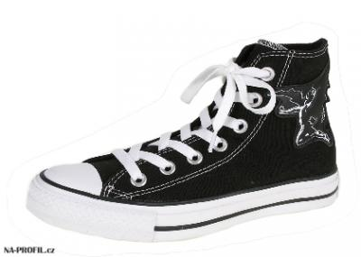
5
5
2
3
4
6
1
B
2
R
N
Í
6
L
1
K
4
3

Slide 15
H
E
R
O
I
N

Slide 16
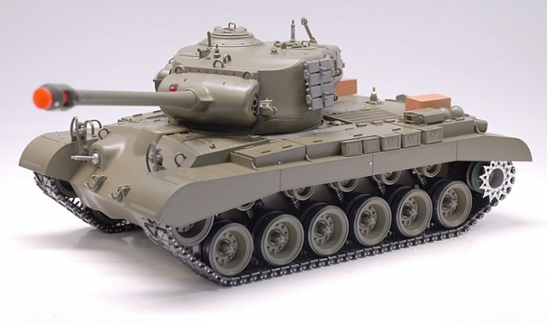
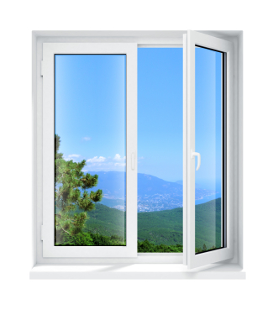
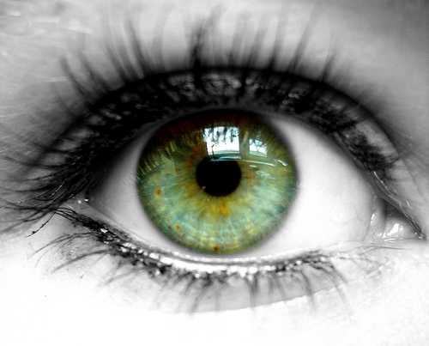
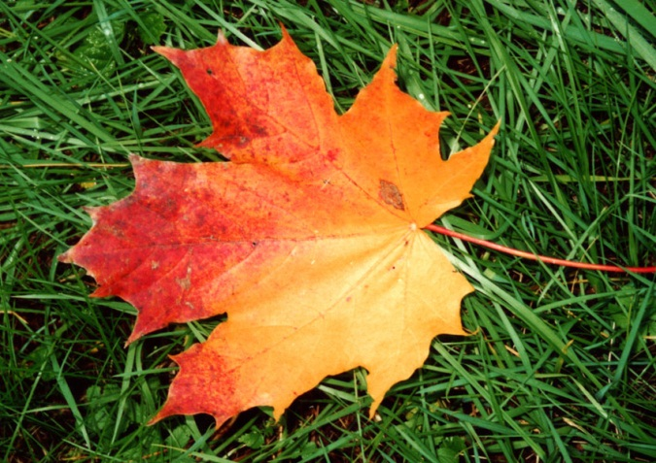
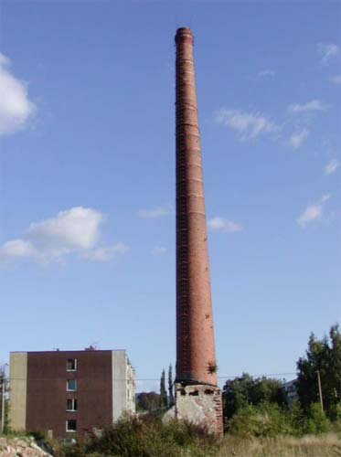
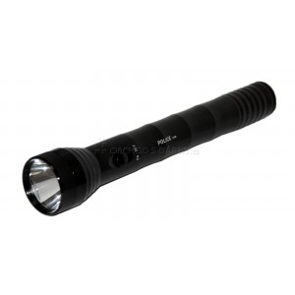
1
6
3
5
2
1
N
2
Í
4
3
4
R
5
S
6
K

Slide 17

K
O
K
A
I
N

Slide 19
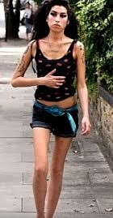
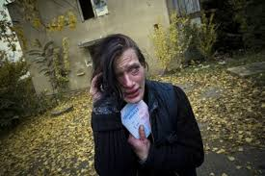
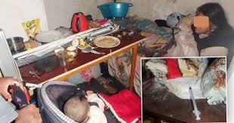
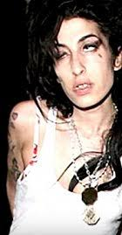
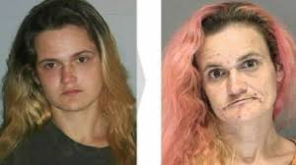
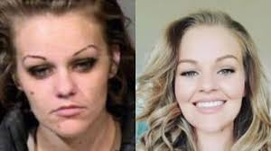
Drogy ničí život!!!

Slide 20

Legislativa a drogy
V ČR není užívání návykových látek trestné
Trestná však je výroba, dovoz, vývoz, zprostředkování, přechovávání a prodej těchto látek.
Tresty: peněžitý trest, odnětí svobody, propadnutí majetku
Pokud se někdo výše popsaného trestu proviní vůči dítěti nebo mladistvému, tresty jsou přísnější, vyšší a tvrdší

Slide 21
Zápis do sešitu:
Návykové látky = DROGY
- látka měnící psychický stav člověka, která se užívá k jinému účelu než k léčení a má schopnost vyvolat závislost
Závislost
Psychická závislost – duševní stav, přání drogu znovu užít, při odvykání by neměly nastoupit tělesné odvykací účinky.
Fyzická závislost – nastupuje pokud se droga užívá delší dobu po vyšších dávkách, organismus si ji zahrne do své látkové výměny. Po přerušení nastupují odvykací účinky, narkoman potřebuje drogu za každou cenu. Odvykací účinky mohou způsobit i úmrtí. Lze ji léčit detoxikací.
Druhy drog:
Alkohol
Rozpouštědla
Stimulanty
Opiáty
Halucinogeny
Cannabionty
sedativa

Slide 22
Zdroje
Obrázek 1 - http://www.koupelny-mares.cz/upload/lyra.jpg
Obrázek 2 - http://www.pedrostabacos.cz/fotocache/articles/Engraving.png
Obrázek 3 - http://dc95.4shared.com/img/ALHfegqG/s3/rum.png
Obrázek 4 - http://www.toulcuvdvur.cz/images/adopce/kohout_ceska_Artus.jpg
Obrázek 5 - http://upload.wikimedia.org/wikipedia/commons/thumb/8/8d/Cigarette.jpg/220px-Cigarette.jpg
Obrázek 6 - http://www.pos-praha.cz/img/produkty/obr-821-obr1-velky.jpg
Obrázek 7 - http://files.mylifeismusic.webnode.cz/200000537-a4709a56a6/HOUSLE3.gif
Obrázek 8 - http://www.bramex.cz/images/beran.jpg
Obrázek 9 - http://www.us-army.cz/files/force[5].jpg
Obrázek 10 - http://www.naprofil.cz/images/bota.jpg
Obrázek 11 - http://nd04.jxs.cz/565/063/b51d7ea157_74806297_o2.jpg
Obrázek 12 - http://www.tvrtm.cz/magazin/8272.jpg
Obrázek 13 - http://www.statika.cz/picts/komin_foto_big.jpg
Obrázek 14 - http://www.rodina-finance.cz/img2/anet/osoby/01_oko.jpg
Obrázek 15 - http://obchod-s-darky.cz/28-157-large/50w-led-baterka-xenon-svetlo.jpg
Obrázek 16 - http://braunstein.cz/pics/2001/2001_10_102_BS_list_javoru.jpg
Obrázek 17 - http://www.rcguru.cz/images/produkty/rc-tank-snow-leopard-379.jpg
Obrázek 18 - http://image.shutterstock.com/display_pic_with_logo/102340/102340,1277227161,4/stock-photo-dry-marijuana-and-green-leaf-55745920.jpg
Obrázek 19 - http://francangelo.vgb.no/files/2009/09/metadon-010.jpg
Obrázek 20 - http://www.pnas.org/content/101/38/F1.medium.gif
Obrázek 21 - http://www.tyden.cz/obrazek/extaze-4923039551f42_275x183.jpg
Obrázek 22 - http://upload.wikimedia.org/wikipedia/commons/thumb/e/e7/Psilocybe.bohemica.gkoller.jpg/258px-Psilocybe.bohemica.gkoller.jpg
Obrázek 23 - http://www.barvyteluria.cz/media/files/7b2f35234ba2a1b0ad6a94dc9063473d/fotky/p6406-toluen_biggest.png
Obrázek 24 – http://img.blesk.cz/img/1/full/33120-img-import.jpg
Obrázek 25 –http://www.tyden.cz/obrazek/49d229096751a/alamy-a1fnkd-49d22ad3c9c10_300x241.jpg
Obrázek 26 – http://www.family-intervention-now.com/sites/default/files/images/Drugs/crack-addiction.jpg
Obrázek 27 – http://www.topzine.cz/wp-content/uploads/2010/06/drogy_narkotika_kokain_koubek_martin_-101.jpg
Obrázek 28 –http://nd03.jxs.cz/867/177/587d3e3880_67457981_o2.jpg
Obrázek 29 –http://media.fakeposters.com/results/2010/12/04/jmhk2dpdx3.jpg
Obrázek 30 - http://www.fortis-media.pl/foto/art/1283331417.jpg
Obrázek 31–http://pospolitost.files.wordpress.com/2010/01/cannabis-smoking-stop-system.jpg
Obrázek 32 –http://www.drogaprevsetkych.wz.cz/stop.jpg
Obrázek 33 – http://img.reflex.cz/img/3/article/659374_alkoholik-alkohol.jpg
Obrázek 34- http://g.denik.cz/1/6c/alkohol_zavislost_denik-380.jpg

